Slide 1

Scraping and Extracting Job Listings for Data Scientist Roles from Glints
Muhammad Khisanul Fakhrudin AKbar

Slide 2
EXECUTIVE SUMMMARY
sebagian besar peluang kerja Data Scientist terletak di DKI Jakarta (95 lowongan pekerjaan. Industri yang paling banyak membutuhkan posisi ini adalah Information Technology and Services (36 lowongan). Keterampilan yang paling dicari oleh perusahaan meliputi Teamwork (106 pekerjaan), Microsoft Excel (69 pekerjaan), dan Data Analytics (52 pekerjaan). Hal ini menunjukkan permintaan tinggi untuk profesional dengan keterampilan analitis dan kolaboratif, terutama di sektor IT dan layanan.

Slide 3
BACKGROUND
Proyek ini bertujuan untuk memudahkan pengambilan data pekerjaan dari platform Glints, khususnya untuk peran seperti Data Scientist, menggunakan Selenium. Dengan mengekstraksi informasi pekerjaan yang mendetail seperti judul, deskripsi, kisaran gaji, dan data relevan lainnya, proyek ini akan mempercepat proses bagi peneliti, pencari kerja, dan analis data dalam mengumpulkan serta menganalisis tren pasar kerja dan persyaratan keterampilan

Slide 4
Agenda
Tujuan
Workflow
EDA

Slide 5
Tujuan
1
Mengotomatiskan pengambilan data pekerjaan dari Glints
2
Mengumpulkan detail pekerjaan seperti judul, gaji, keterampilan yang dibutuhkan
3
Menyimpan data yang diambil dalam Google Big Query
4
Menganalisis tren pasar pekerjaan, termasuk kisaran gaji, keterampilan yang dicari, dan distribusi geografis.

Slide 6
Proses
Login Glints
Scan total page
Get job links
Scrap Details
Storing
login ke Glints menggunakan kredensial yang sudah ditentukan.
Kode akan mencari batas page dan menyipan setiap link page
Mengiterasi setiap page dan menyimpan tiap link pekerjaan
Mengiterasi setiap link dan menyimpannya kedalam bentuk tabel
Menyimpan data kedalam csv dan Google Big Query

Slide 7
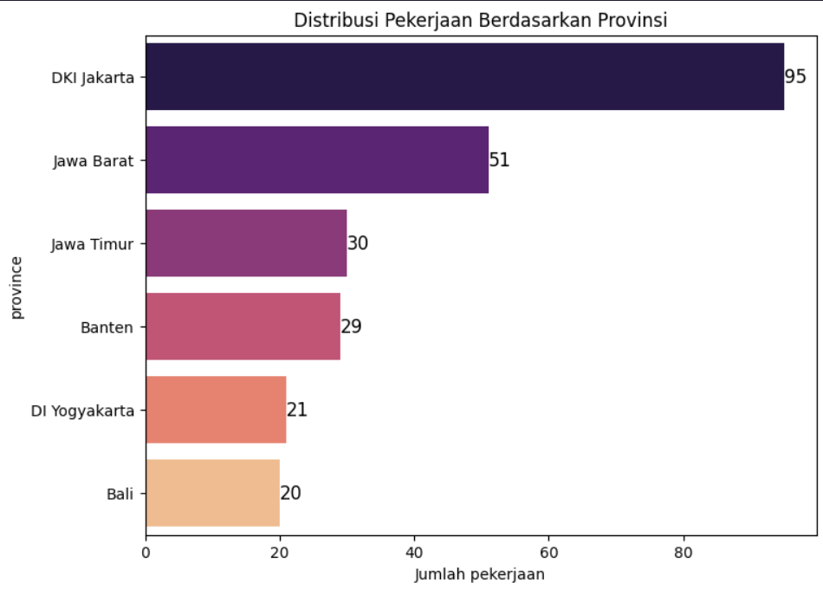
DKI Jakarta menempati posisi teratas
DKI Jakarta mendominasi pasar pekerjaan dengan 95 lowongan, jauh melebihi provinsi lainnya. Sebagai pusat ekonomi dan bisnis Indonesia, Jakarta menawarkan peluang kerja yang signifikan, menjadikannya lokasi utama bagi pencari kerja.

Slide 8
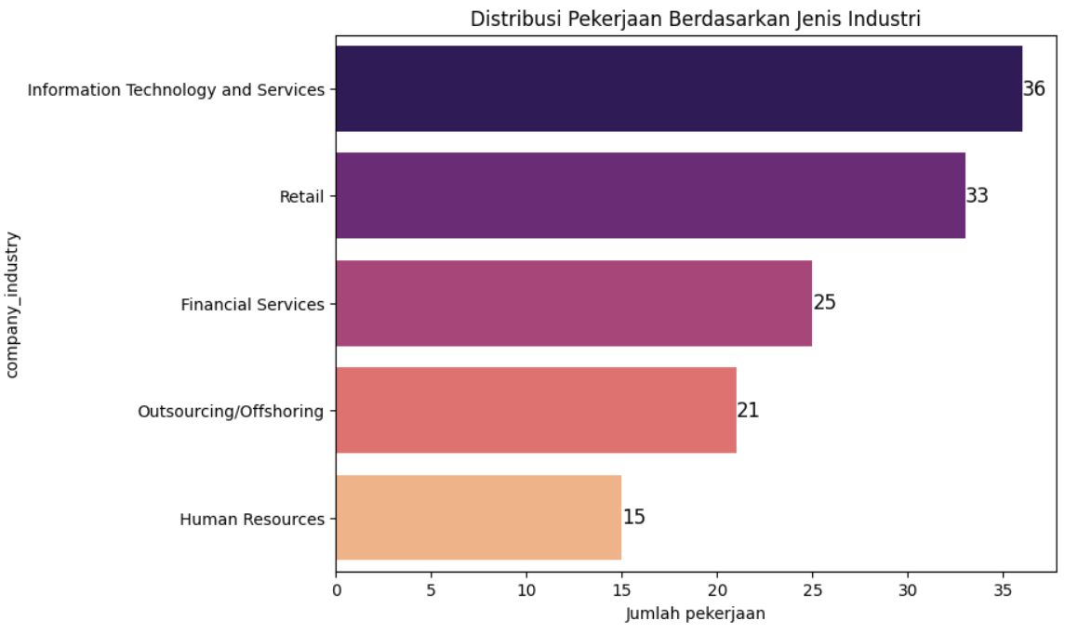
Perusahaan IT tujuan utama Data Science
Hal ini menjadikan sektor Information Technology and Services sebagai area utama dengan peluang karier bagi Data Scientist, karena tingginya permintaan untuk keterampilan analisis data, kecerdasan buatan, dan pengolahan data besar yang dibutuhkan oleh perusahaan-perusahaan teknologi untuk mendukung inovasi dan pengambilan keputusan berbasis data.

Slide 9
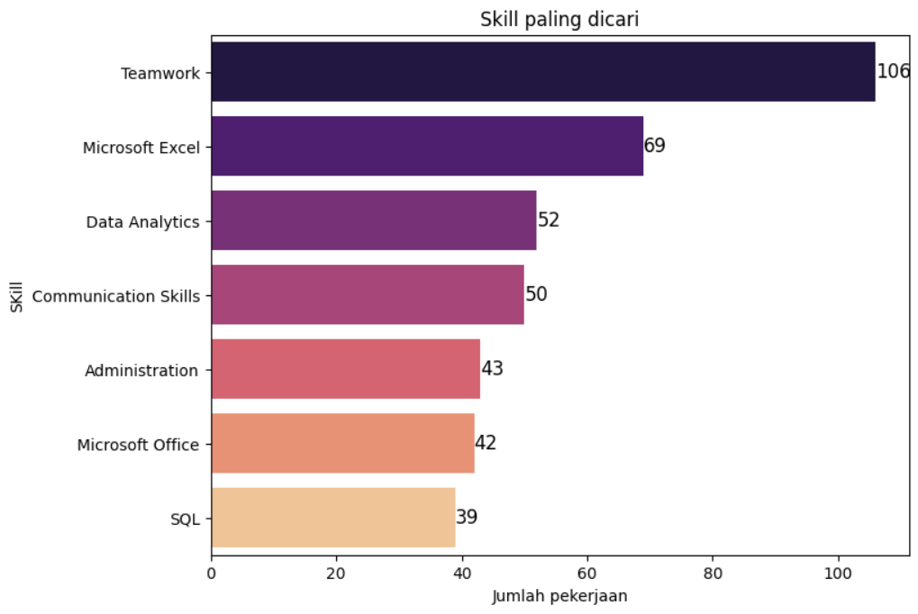
Teamwork adalah yang utama
Keterampilan Teamwork adalah yang paling dicari dengan 106 lowongan, diikuti oleh Microsoft Excel (69 lowongan) dan Data Analytics (52 lowongan). Keterampilan interpersonal dan analitis mendominasi permintaan pekerjaan, sementara keterampilan teknis seperti SQL dan Microsoft Office juga penting.

Slide 10
SUMMMARY
Berdasarkan visualisasi data, sebagian besar peluang kerja Data Scientist terletak di DKI Jakarta (95 lowongan pekerjaan), diikuti oleh Jawa Barat (51 lowongan) dan Jawa Timur (30 lowongan). Industri yang paling banyak membutuhkan posisi ini adalah Information Technology and Services (36 lowongan), diikuti oleh Retail (33 lowongan) dan Financial Services (25 lowongan). Keterampilan yang paling dicari oleh perusahaan meliputi Teamwork (106 pekerjaan), Microsoft Excel (69 pekerjaan), dan Data Analytics (52 pekerjaan). Hal ini menunjukkan permintaan tinggi untuk profesional dengan keterampilan analitis dan kolaboratif, terutama di sektor IT dan layanan.

